Slide 1
SÁMOVA ŘÍŠE
LENKA VENCLOVÁ
7.ROČNÍK

Slide 2
SLOVANÉ - ohroženi ze západu FRANKY
z jihovýchodu AVARY
soudržnost Slovanů – dána nebezpečím
kmeny se sdružují v KMENOVÉ SVAZY
obranou před útoky – HRADIŠTĚ - při řekách
hradby z kmenů, valy
uvnitř řemeslníci, rolníci
středisko obchodu

Slide 3
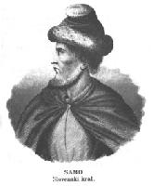
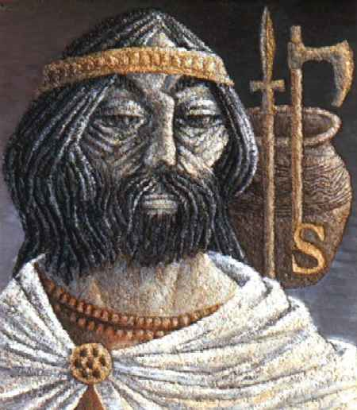
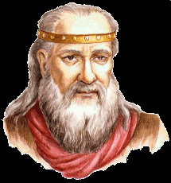
KUPEC SÁMO

Slide 4
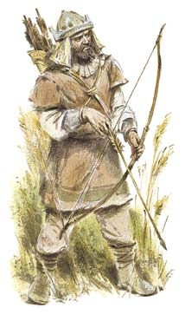
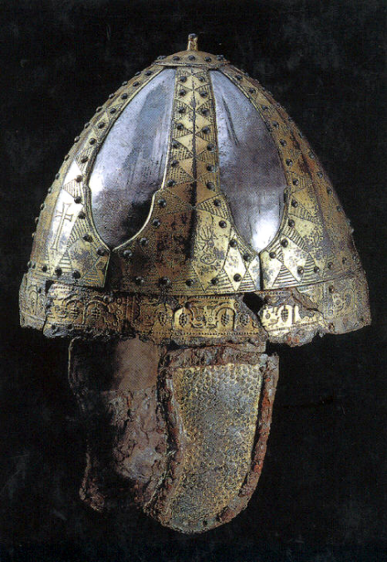
v 7. století - kmenový svaz proti AVARŮM
včele franský kupec SÁMO
SÁMŮV KMENOVÝ SVAZ (Sámova říše) – není stát
1) úspěšná obrana před Avary
2) r. 631 bitva u Wogastisburgu Avar
Frankové poraženi ( v jejich čele Dagobert)
po smrti Sáma – rozpad říše
dočasnost kmenového svazu
v 8.st. – u nás bez písemných památek
zmínka ve Fredegarově kronice
( BURGUNSKÁ )

Slide 5
